Slide 1
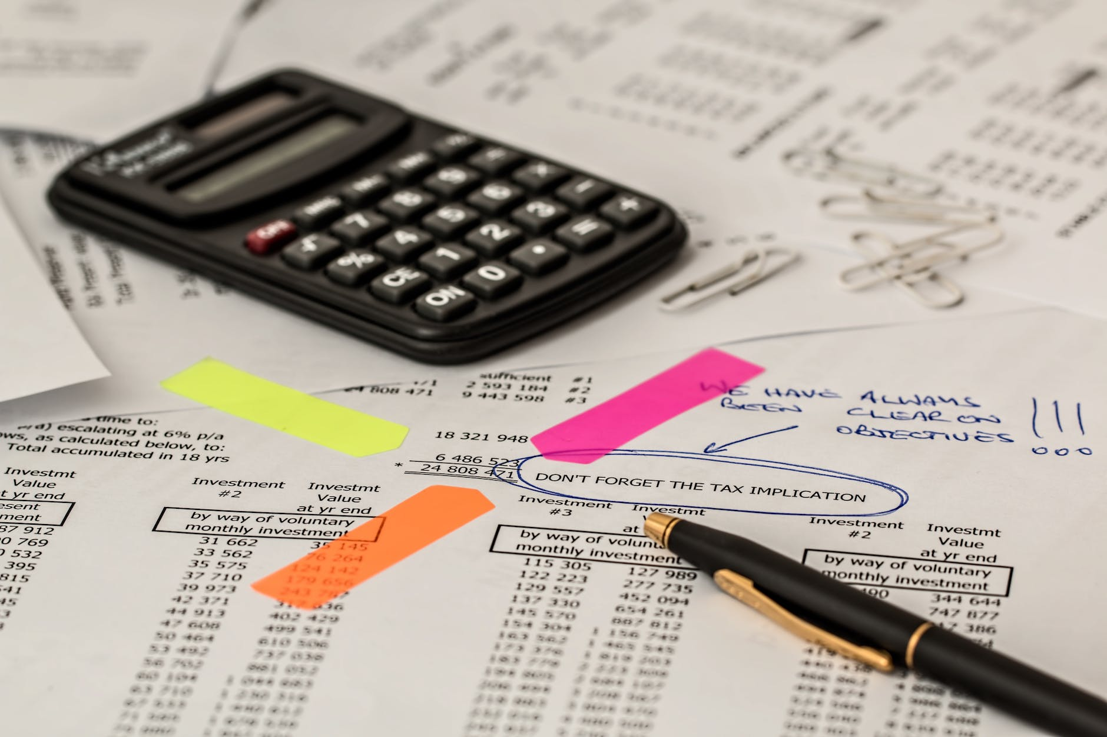
Steuerarten
Lohnsteuer
Umsatzsteuer
Vorsteuer
Sektsteuer
Einfuhrumsatzsteuer
Tabaksteuer

Slide 2

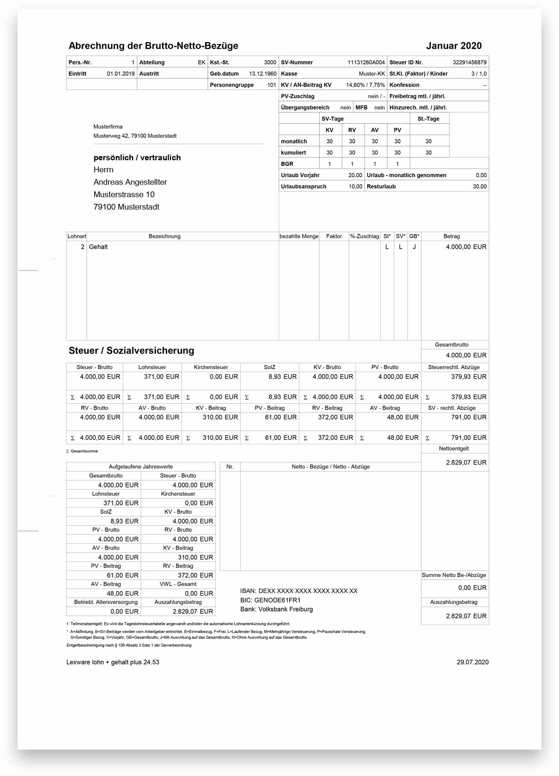
Lohnabrechnung/Lohnsteuer:

Slide 3
Abrechnung des Lohnes/Gehaltes
SV-Beiträge
Lohnsteuer
Kirchensteuer
Krankenversicherung
Pflegeversicherung
Rentenversicherung

Slide 4

Rentenversicherung
Die Rentenversicherungsbeiträge werden vom Arbeitgeber einbehalten und mit Stichtag an die Versicherungsträger überwiesen.

Slide 5

Krankenversicherung
Was passiert mit den Beiträgen?
Die Krankenversicherungsbeiträge werden vom Lohn/Gehalt einbehalten und zum Stichttag vom Arbeitgeber an die Versicherungsträger abgeführt.
Damit wir, wenn wir zum Arzt gehen, nur noch unsere Karte vorzeigen müssen.

Slide 6
Lohnsteuer
Was passiert mit der Lohnsteuer?
Auch die Lohnsteuer wird vom Arbeitgeber einbehalten und zum Stichtag abgeführt an das Finanzamt.
Am Ende des Jahres machen die Arbeitnehmer ihre Steuererklärung und über die Werbungspauschale bekommen sie denn ein Teil Ihrer zuviel gezahlten Steuer wieder zurück erstattet.
Wichtig nur wer Steuern zahlt, kann sich auch was zurückerstatten lassen.

Slide 7
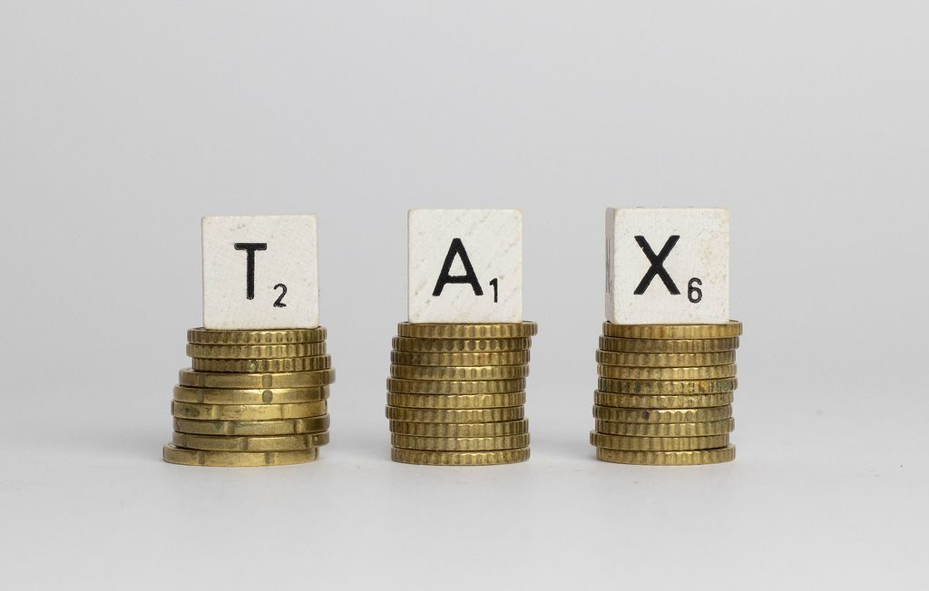
Kirchensteuer
Was passiert mit der Kirchensteuer?
Die Kirchensteuer wird auch einbehalten vom Arbeitgeber und mit der Lohnsteuer zusammen abgeführt an das Finanzamt.
Außer man ist aus der Kirche ausgetreten oder war nie Mitglied der Kirche.
Wichtig den laufenden Monat wäre man beim Austritt zwar kein Mitglied in der Kirche, aber die Kirchensteuerpflicht erlischt erst zum Ende des laufenden Monats.

Slide 8
Wer ist verpflichtet eine Steuererklärung abzugeben?
Es gibt Menschen die müssen am Ende des Jahres eine Steuererklärung abgeben, dazu zählen:
  Personen, die Einkünfte aus Gewerbebetrieb haben.
  Personen, die Einkünfte aus Forst- und Landwirtschaft haben
  Rentner, die über den Grundfreibetrag von 10.908 € liegen.
  Personen, die Selbständig sind
  Angestellte mit zusätzlichen Einkünfte
  Von allen anderen geht der Gesetzgeber davon aus, daß sie am Ende des Jahres eine Steuererklärung abgeben werden, da sie ja die Werbungs-pauschale wieder zurück erstattet haben wollen.

Slide 9


